Slide 1
JAVASCRIPT
Vamos iniciar do começo

Slide 2
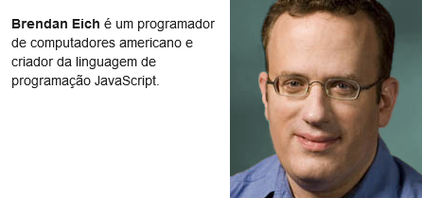
JavaScript
JavaScript foi originalmente desenvolvido por Brendan Eich
Criado com o nome de Mocha, posteriormente teve seu nome mudado para LiveScript e por fim JavaScript

Slide 3
JavaScript
Imperativa e Estruturada JavaScript suporta os elementos de sintaxe de programação estruturada da linguagem C (por exemplo, if, while, switch)
Tipagem dinâmica Como na maioria das linguagens de script, tipos são associados com valores, não com variáveis. Por exemplo, a variável x poderia ser associada a um número e mais tarde associada a uma string.
Funções de primeira classe No JavaScript as funções são de primeira classe, isto é, são objetos que possuem propriedades e métodos, e podem ser passados como argumentos, serem atribuídos a variáveis ou retornados como qualquer outro objeto.
Funções e métodos Diferente de muitas linguagens orientadas a objetos, não há distinção entre a definição de uma função e a definição de um método no JavaScript

Slide 4
REFERÊNCIAS
http://www.ecma-international.org/publications/files/ECMA-ST/Ecma-262.pdf
https://developer.mozilla.org/en-US/docs/Web/JavaScript/New_in_JavaScript/1.8.5
https://johnresig.com/blog/versions-of-javascript/

